Slide 1
해시함수 제안 논문 리뷰
IT융합공학부 권혁동

Slide 2
해시함수란
제안 해시함수
성능평가
결론

Slide 3
해시함수란?
데이터 검색을 빠르게 하기 위해 제안
특유의 성질을 활용하여 암호 분야에 활용
입력 값에 따라 특정 고정 길이로 반환
입력 값이 하나라도 달라지면 완전 다른 결과

Slide 4
해시함수란?
제 1 역상저항성
제 2 역상저항성
충돌저항성
무작위 두개의 입력 값에서 같은 결과를 획득
비둘기집 원리
눈사태효과
적은 입력 값의 변화로 결과값의 큰 변화

Slide 5
제안 해시함수
입력 규격: 제한 없음
출력 규격: 288bits
라운드: 64
고속, 강한 눈사태 효과, 강한 충돌저항성

Slide 6

제안 해시함수
전처리 1단계: 패딩
입력 값이 512비트의 배수가 되도록 패딩 붙이기
L: 원본 입력 길이
z: 임의 길이의 패딩 길이, 모든 값은 0
1: 1비트 길이의 패딩, 값은 1

Slide 7
제안 해시함수
전처리 2단계: N-512bit 블록으로 나누기
각 512비트의 블록을 16개의 블록으로 나눔.
하나의 블록은 32비트를 차지

Slide 8
제안 해시함수
전처리 3단계: 초기화 벡터 H₀ 생성
초기화 벡터는 288비트 길이
첫 9개의 소수(prime)의 제곱근을 취함
제곱근 값의 소수(decimal) 부분을 사용
획득한 값은 32비트로 표현

Slide 9
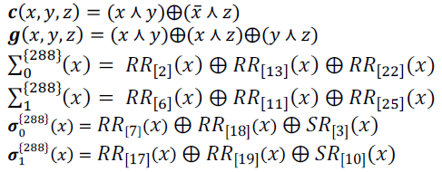
제안 해시함수
상수 정의: 연산에 사용하는 상수 정의

Slide 10
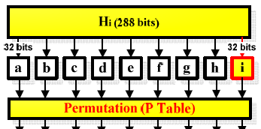
제안 해시함수
해시 1단계: H_{i}를 9개의 레지스터에 분할
a ~ i로 칭하며 각각 32비트 길이를 차지

Slide 11
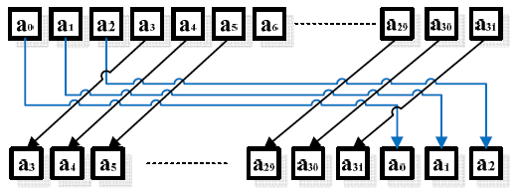
제안 해시함수
해시 1단계: P-table을 통해 비트를 섞음
각각 왼쪽 시프트 연산을 C_{p}번 행함
이때 C_{p} 의 값은 소수이며 임의로 정의

Slide 12
제안 해시함수
해시 2단계: 라운드 함수
각 라운드마다 세가지의 입력 값 필요
H: 직전 단계의 해시 연산 값, 288비트
W: 메시지에서 획득한 워드, 32비트
K: 라운드 상수, 32비트

Slide 13
제안 해시함수
해시 2단계: 라운드 함수
W_{0~15} -> 입력 메시지의 1~16번째 워드
W_{16~63} -> 특수한 연산

Slide 14
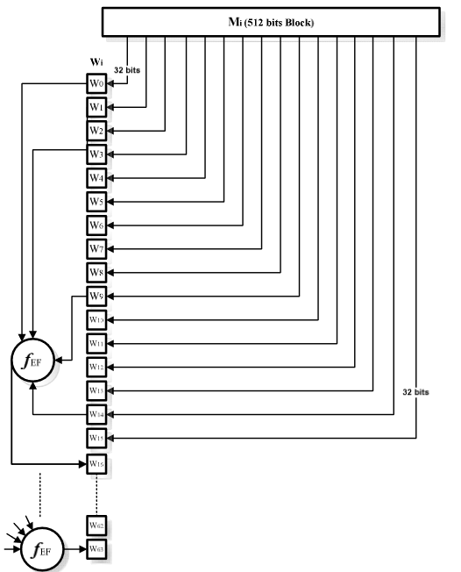
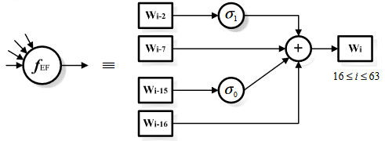

Slide 15
제안 해시함수
해시 2단계: 라운드 함수
라운드 상수
첫 64개의 소수(prime)의 세제곱근을 취함
세제곱근 값의 소수(decimal) 부분을 사용
각 소수는 32비트 길이로 64개를 형성

Slide 16
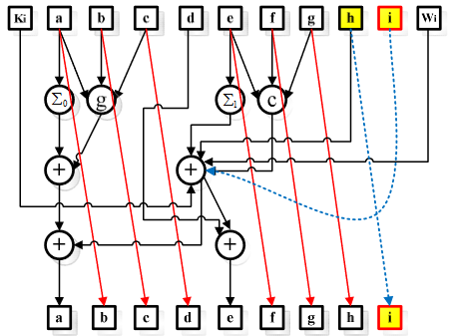
제안 해시함수

Slide 17
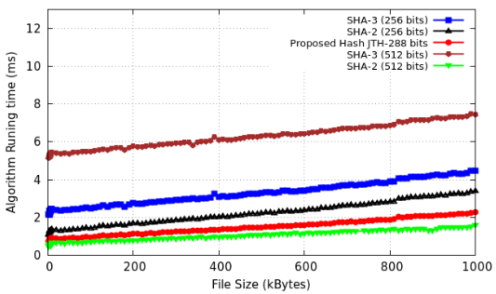
성능평가

Slide 18
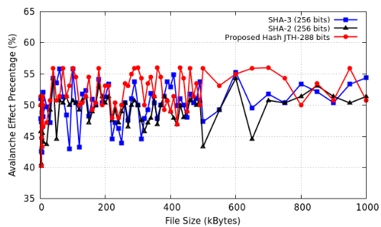
성능평가

Slide 19
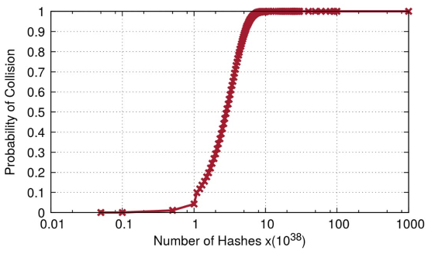
성능평가

Slide 20
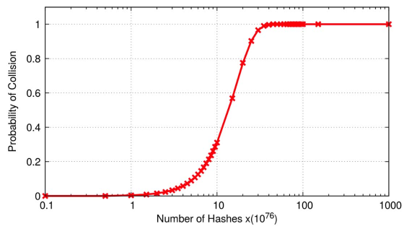
성능평가

Slide 21
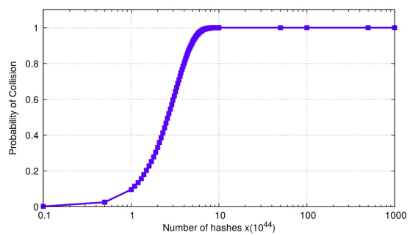
성능평가

Slide 22
결론
제안하는 해시는 CRN에서 사용할 수 있도록 제안
빠른 속도, 적정 수준의 보안성을 지님
다만 보안성이 검토된 부분은 아님
이 외에 두 가지 정도의 문제가 있음

Slide 23
결론
P-table의 문제
C_{p} 횟수 만큼 시프트 연산을 취함
C_{p} 값이 지정된 것이 아니라 임의의 값
검증시에 서로 C_{p} 값을 교환해둬야 하는 문제 발생

Slide 24
결론
독자 출력 규격의 문제
표준 해시함수인 SHA는 224, 256, 384, 512 규격
제안 해시 함수는 288 규격
기존 규격에 맞지 않으므로 사용 가능성 낮음

